Slide 1
Algoritma dan Struktur Data
Rosihan Ari Yuana

Slide 2
Materi
Algoritma
Presentasi algoritma (Pseudo, Flow)
Kompleksitas algoritma
Rekursif
Struktur Data
Array
Stacked
Queue
Sorting
Bubble Sort
Insertion Sort
Selection Sort
Merge Sort
Quick Sort
Searching
Linear Search
Binary Search

Slide 3
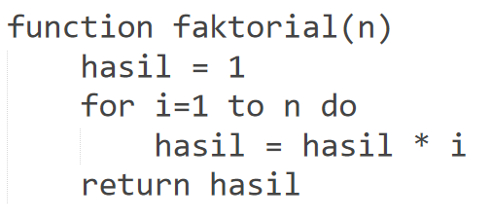
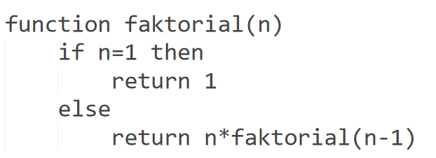
Motivasi
Algoritma menghitung n faktorial:
Mana yang lebih baik?

Slide 4
Motivasi
Kriteria algoritma yang baik:
Menghasilkan output yang tepat untuk berbagai input yang valid
Mengeksekusi secara efisien dengan jumlah langkah yang seminimal mungkin
Dapat dipahami dengan mudah dan dapat dimodifikasi untuk kasus-kasus spesifik

Slide 5
Algoritma
An algorithm is “a precise rule (or set of rules) specifying how to solve some problem.” (thefreedictionary.com)
The study of algorithms is one of the key foundations of computer science

Slide 6
Tujuan Algoritma
Tahap yang diperlukan sebelum menyusun program computer
Tujuan merancang algoritma:
Menentukan ide solusi
Memvalidasi algoritma -> ketepatan output
Menganalisis algoritma -> Efisiensi (kinerja)

Slide 7
Kriteria Algoritma
Setiap langkah harus bersifat pasti (tidak rancu)
Minimal menghasilkan sebuah output
Algoritma harus berakhir
Mudah dipahami secara logika
Algoritma harus valid
Algoritma harus bersifat universal
Algoritma harus mudah untuk diimplementasikan

Slide 8
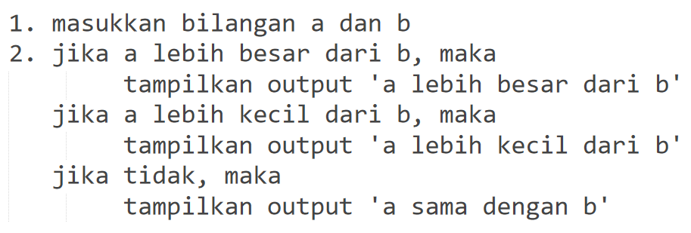
Presentasi Algoritma
Deskriptif

Slide 9
PRESENTASI ALGORITMA

Slide 10
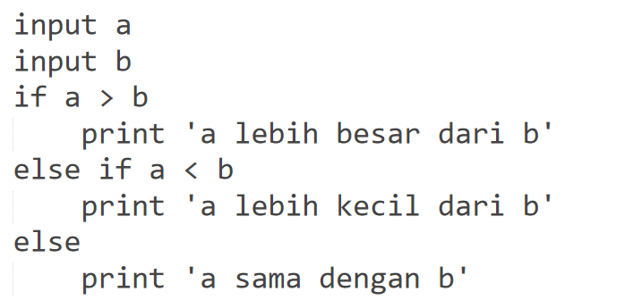
Presentasi Algoritma
Pseudocode

Slide 11
Presentasi Algoritma
Flowchart
START
Input a, b
Output ‘a>b’
a>b
a<b
Output ‘a<b’
Output ‘a=b’
END

Slide 12
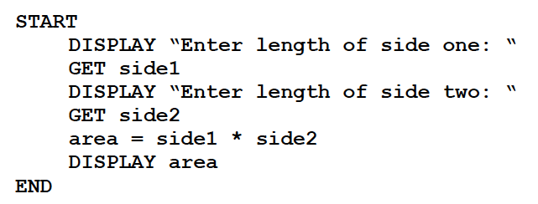
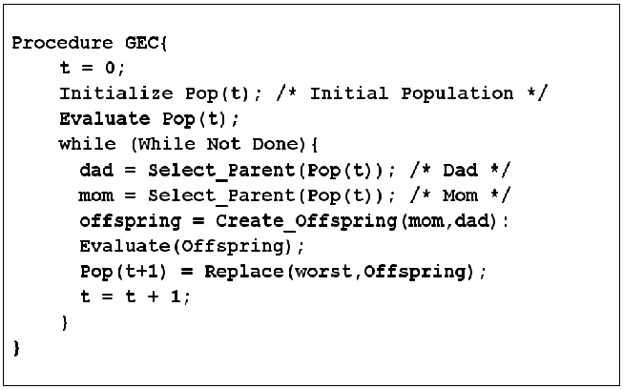
Presentasi Algoritma

Slide 13
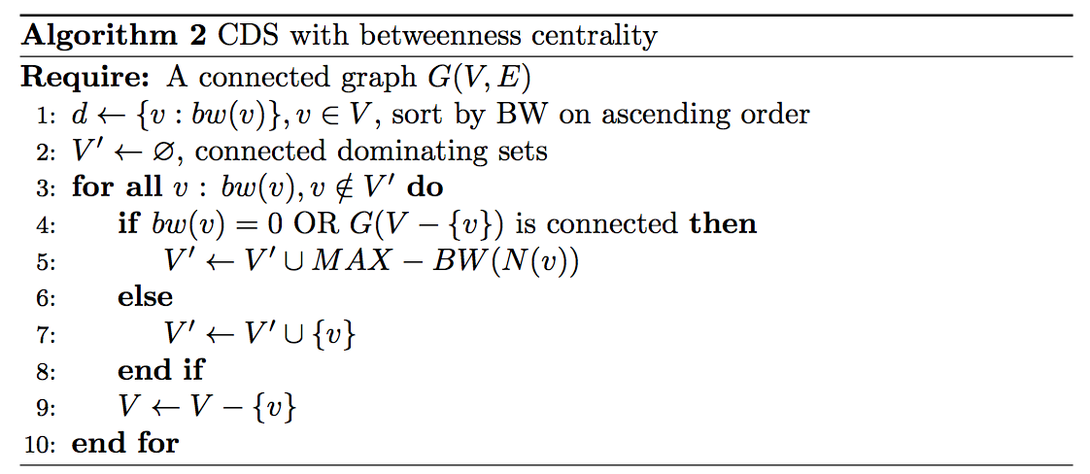
Presentasi Algoritma

Slide 14
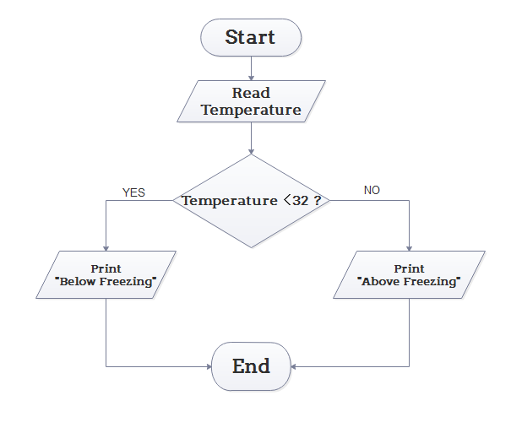
Presentasi Algoritma

Slide 15
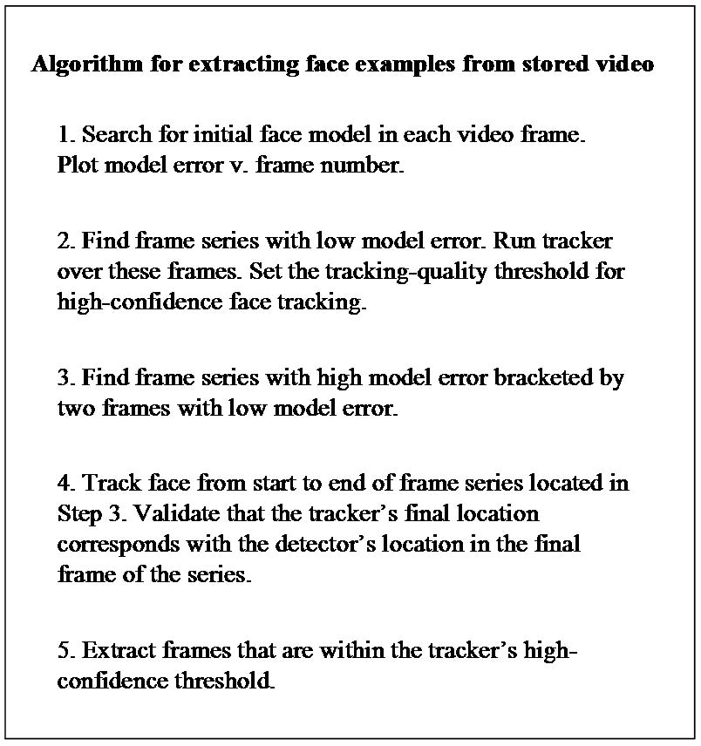
Presentasi Algoritma

Slide 16
PSEUDOCODE
PRESENTASI ALGORITMA

Slide 17
Pseudocode ???
Pseudo-code is a non-formal language
a way to create a logical structure, describing the actions, which will be executed by the application
Using pseudo-code, the developer describes the application logic using his native language, without applying the structural rules of a specific programming language

Slide 18
Pseudocode ???
The big plus of the pseudo-code is that the application logic can be easily understood by any developer in the development team (in this case, it doesn’t depend, which programming language knows each team member)
Problem: you have to develop an application, that gets the number of students in a high school and then it gets each student’s final grade (100, 90, 80, 60 and 50) and processes the average grade for the whole school

Slide 19

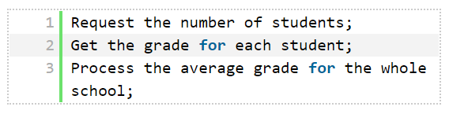
Pseudocode ???

Slide 20
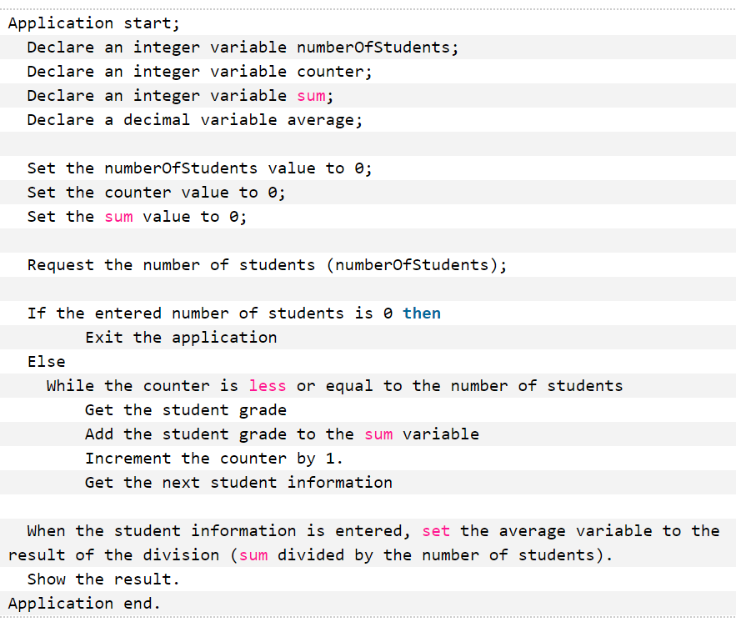
Pseudocode ???

Slide 21
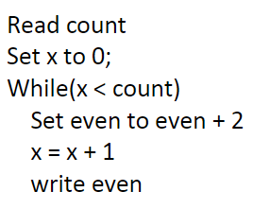
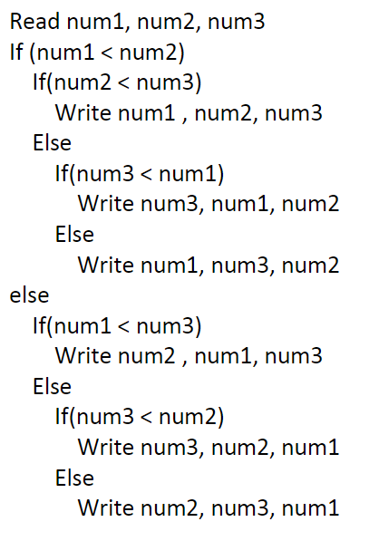
Pseudocode (Examples)

Slide 22
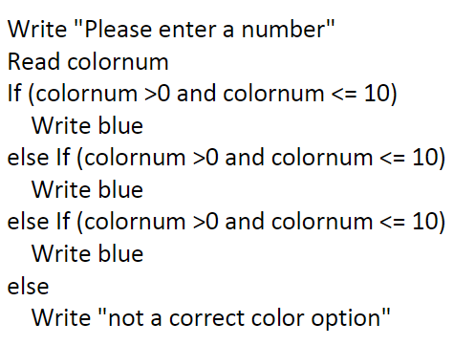
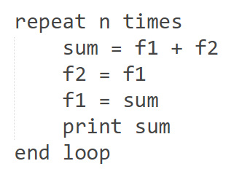
Pseudocode (Examples)
Apa outputnya jika initial value f1 = 0, f2 = 1?
dan
n = 7

Slide 23
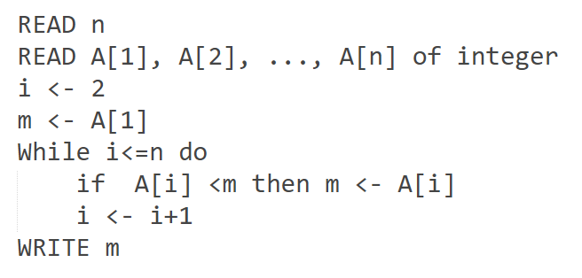
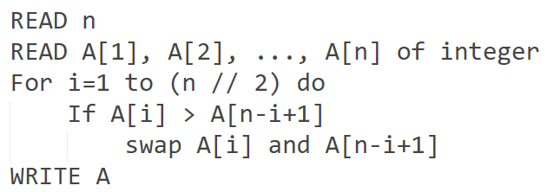
Pseudocode (Examples)

Slide 24
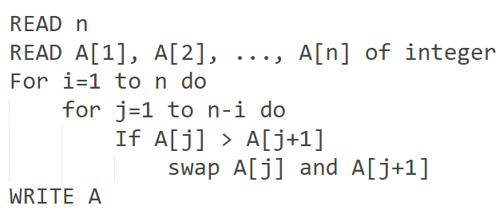
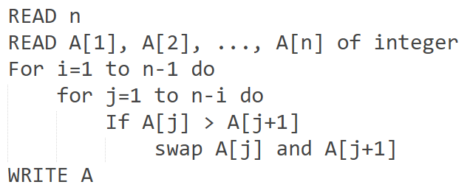
Pseudocode (Examples)
Outputnya sama?
Manakah yang lebih efisien?

Slide 25
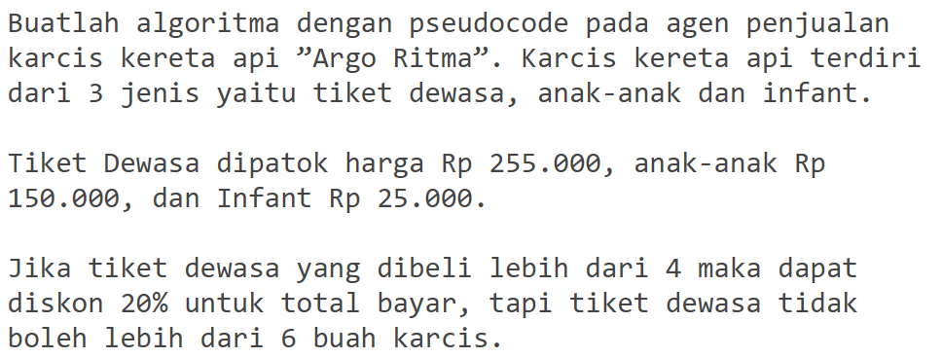
Pseudocode (Problems)

Slide 26
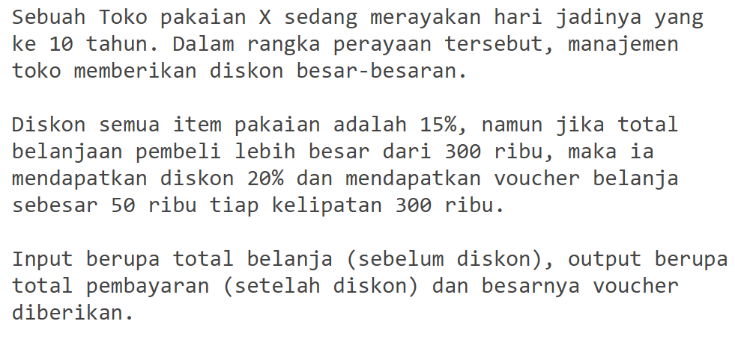
Pseudocode (Problems)

Slide 27
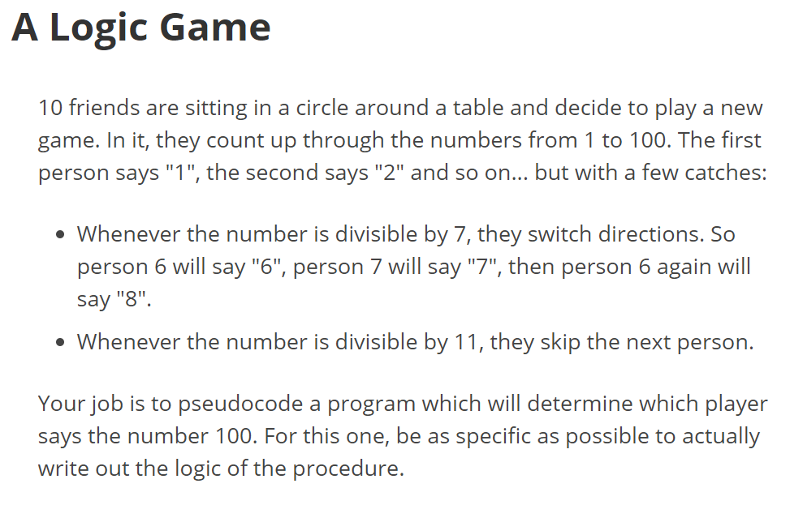
Pseudocode (Exercise)

Slide 28
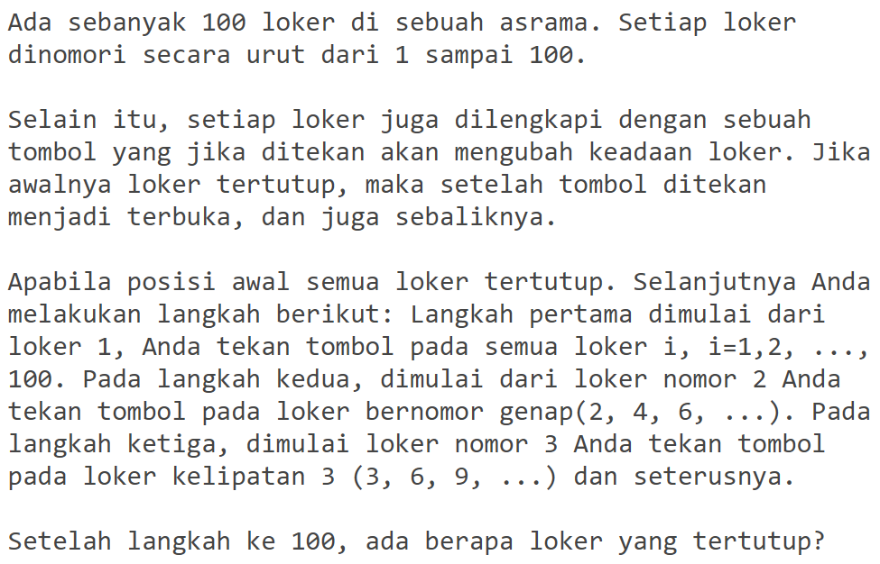
Pseudocode (Exercise)

Slide 29
FLOWCHART
PRESENTASI ALGORITMA

Slide 30
Flowchart
Flowchart is a diagrammatic representation of an algorithm
Advantages:
Flowcharts are better way of communicating the logic of a system to all concerned or involved.
With the help of flowchart, problem can be analysed in more effective way therefore reducing cost and wastage of time.
Program flowcharts serve as a good program documentation, which is needed for various purposes, making things more efficient.

Slide 31
Flowchart
Advantages (cont):
The flowcharts act as a guide or blueprint during the systems analysis and program development phase.
The flowchart helps in debugging process.
The maintenance of operating program becomes easy with the help of flowchart. It helps the programmer to put efforts more efficiently on that part

Slide 32
Flowchart
Disadvantages:
Sometimes, the program logic is quite complicated. In that case, flowchart becomes complex and clumsy.
If alterations are required the flowchart may require re-drawing completely. This will usually waste valuable time.
As the flowchart symbols cannot be typed, reproduction of flowchart becomes a problem.

Slide 33
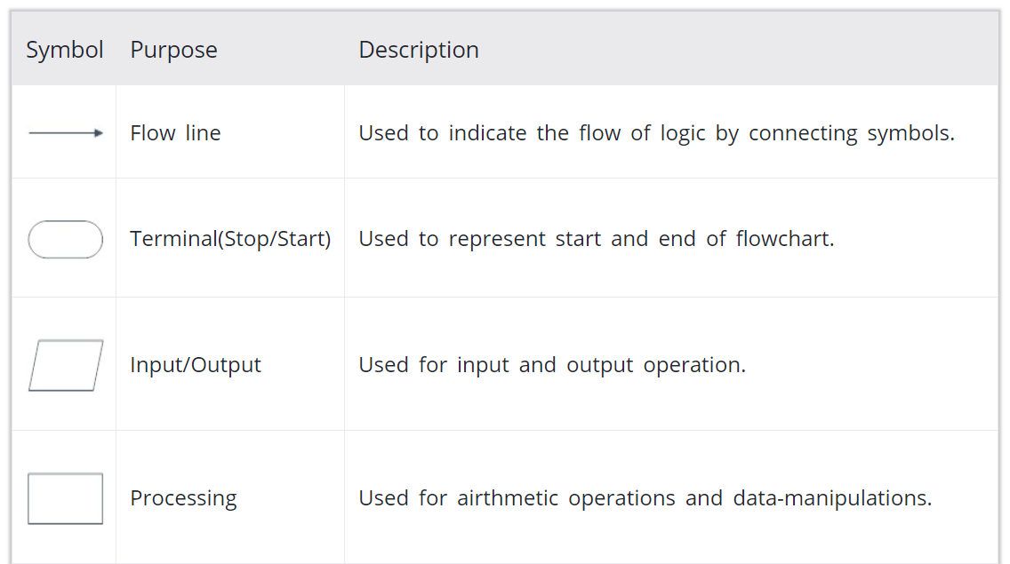
Flowchart

Slide 34
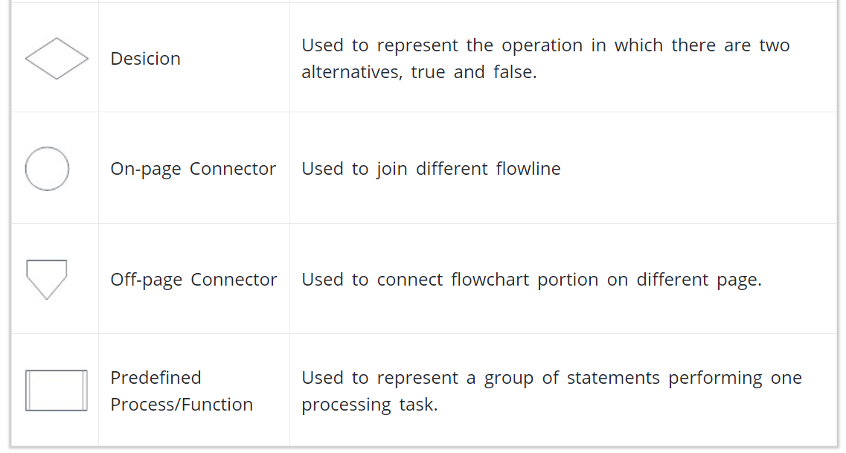
Flowchart

Slide 35
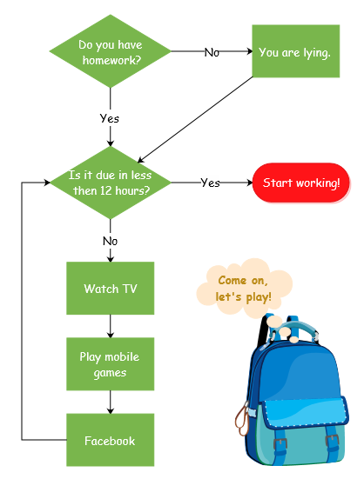
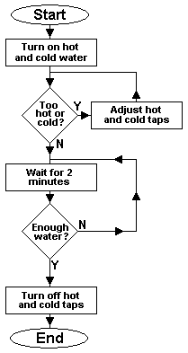
Flowchart (Examples)

Slide 36
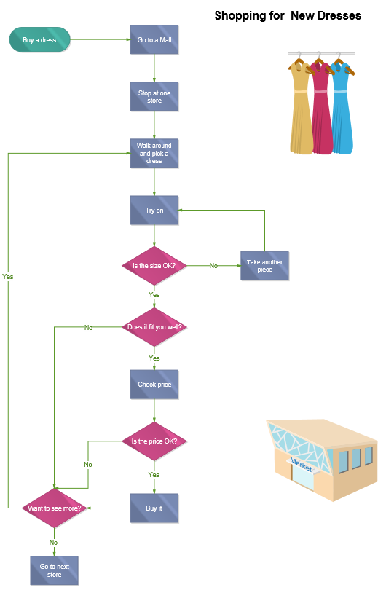
Flowchart (Examples)

Slide 37
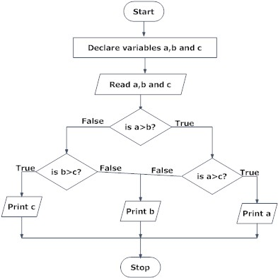
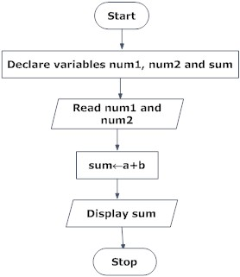
Flowchart (Examples)
Examples:

Slide 38
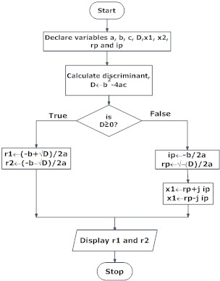
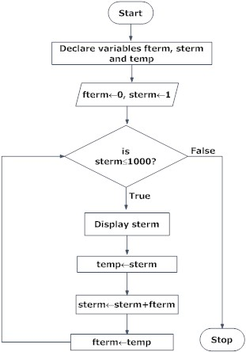
Flowchart (Examples)

Slide 39
Flowchart (Drawing Tools)
Free:
Dia
yEd Graph Editor
ThinkComposer
Pencil Project
LibreOffice Draw
Diagram Designer
Paid:
Microsoft Visio
LucidChart
Cacoo
Creately
SmartDraw

Slide 40
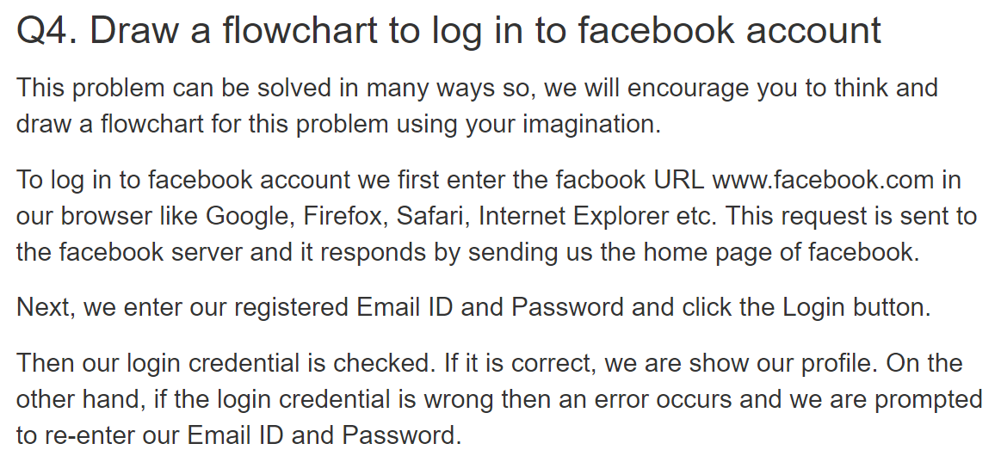
Flowchart (Exercises)

Slide 41
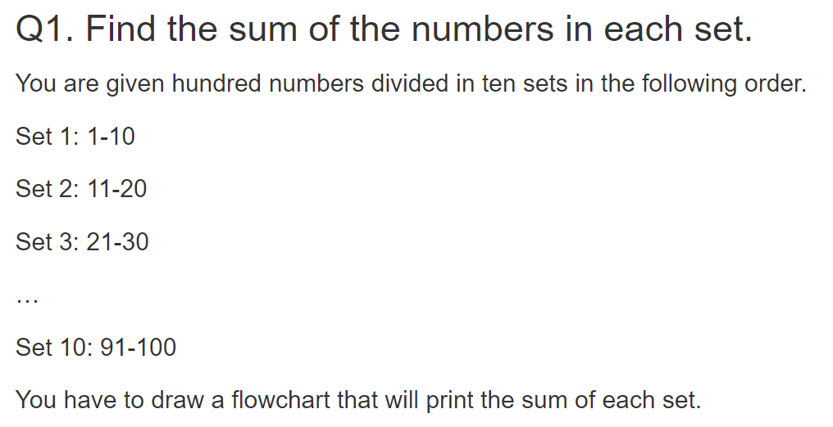
Flowchart (Exercises)

Slide 42
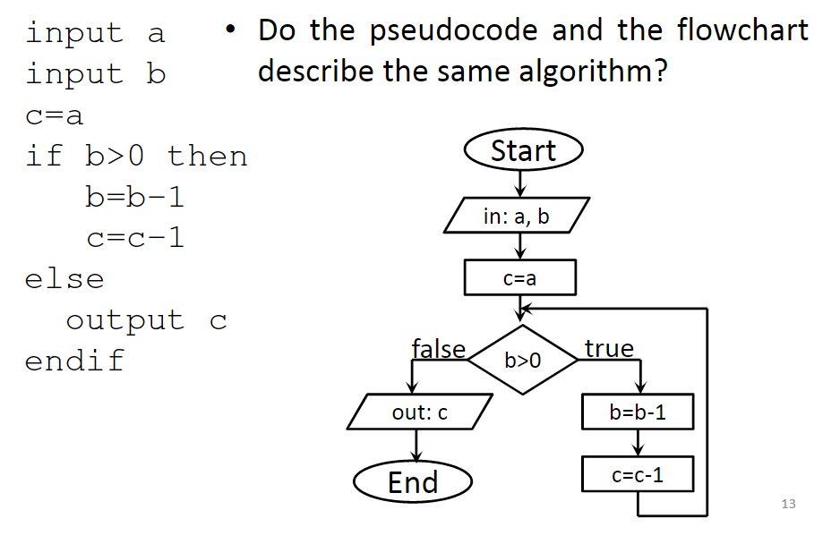
Flowchart (Exercises)

Slide 43
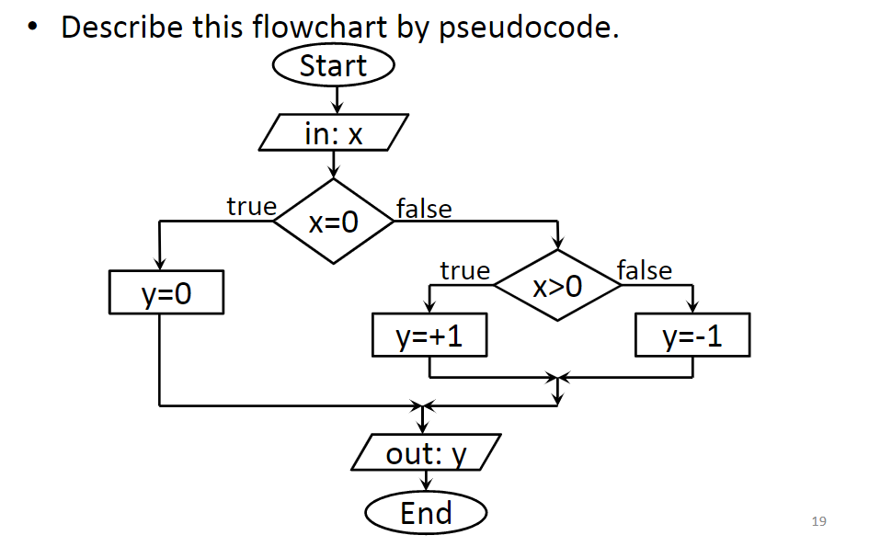
Flowchart (Exercises)

Slide 44
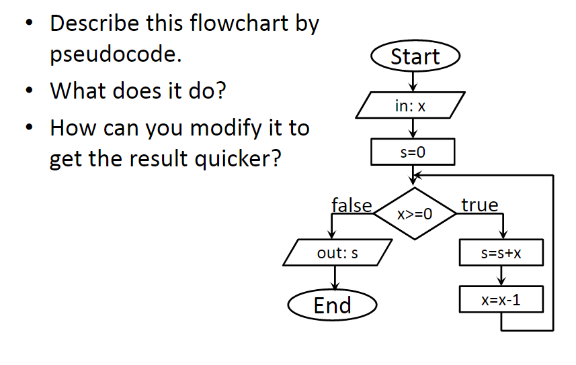
Flowchart (Exercises)

Slide 45
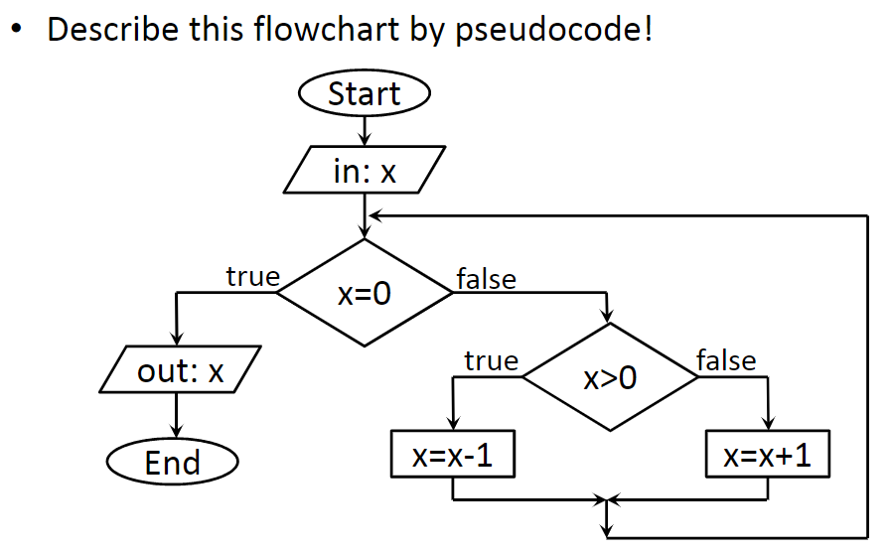
Flowchart (Exercises)

Slide 46
Kompleksitas algoritma
Mengukur efisiensi sebuah Algoritma

Slide 47
Tujuan Pembelajaran
Mengetahui cara mengukur algoritma yang efisien
Mengetahui apa itu model kebutuhan waktu untuk mengukur efisiensi algoritma
Mengetahui apa itu model abstrak untuk mengukur efisiensi algoritma

Slide 48
Pendahuluan
Algoritma yang mangkus (efisien) adalah algoritma yang meminimumkan kebutuhan memori & waktu
Kebutuhan memori & waktu suatu algoritma bergantung pada ukuran input (n), berakibat pada jumlah data diproses
Efisiensi algoritma dapat digunakan untuk menilai algoritma yang bagus dari sejumlah algoritma penyelesaian masalah.

Slide 49
Model Kebutuhan Waktu (Real Time)
Menghitung efisiensi algoritma, jika dihitung dari kebutuhan waktu sesungguhnya (real time) ketika algoritma dieksekusi oleh komputer, maka bukan cara yang tepat.
Alasan:
Setiap komputer dengan arsitektur berbeda mempunyai bahasa mesin yang berbeda → waktu setiap operasi antara satu komputer dengan komputer lain tidak sama.
Compiler bahasa pemrograman yang berbeda menghasilkan kode mesin yang berbeda → waktu setiap operasi antara compiler dengan compiler lain tidak sama.

Slide 50
Model Abstrak
Menghitung efisiensi algoritma menggunakan model abstrak (non-real time) pengukuran waktu/ruang → kompleksitas algoritma
Jenis kompleksitas algoritma:
Kompleksitas waktu T(n), diukur dari jumlah proses komputasi yang dibutuhkan untuk menjalankan algoritma.
Kompleksitas ruang S(n), diukur dari jumlah memori yang digunakan oleh struktur data yang terdapat di dalam algoritma (agak sulit dilakukan)

Slide 51
Model Abstrak
Ukuran input (n): jumlah data yang diproses oleh sebuah algoritma.
Contoh:
Algoritma pengurutan 1.000 elemen data list, maka n=1.000
Algoritma mencari nilai maks dari 10.000 buah data list, maka n = 10.000
Dalam praktek perhitungan kompleksitas, ukuran input dinyatakan sebagai variabel n saja

Slide 52
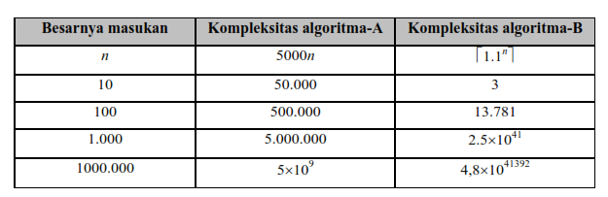
Model Abstrak

Slide 53
Kompleksitas waktu
Analisis Kompleksitas – Model Abstrak

Slide 54
Kompleksitas Waktu T(n)
Jumlah proses komputasi dihitung dari berapa kali suatu operasi di dalam sebuah algoritma → fungsi ukuran input (n)
Di Dalam sebuah algoritma, terdapat bermacam jenis operasi, misalnya:
Operasi input/output
Operasi aritmatika
Operasi assignment
Operasi pengaksesan elemen list
Operasi pemanggilan function
Dalam praktek, kita hanya menghitung jumlah operasi pokok yang mendasari suatu algoritma

Slide 55
Kompleksitas Waktu T(n)
Contoh 1 Algoritma untuk menghitung perpangkatan n dari bilangan a atau a^{n}, dg n bil asli
def pangkat(a, n):
hasil = 1
for i in range(n):
hasil = a * hasil
return hasil

Slide 56
Kompleksitas Waktu T(n)
Operasi khas → hasil = x * hasil dilakukan sebanyak n kali
n | Jml Langkah
1 | 1
10 | 10
100 | 100
1000 | 1000
10000 | 10000

Slide 57
Kompleksitas Waktu T(n)
Contoh operasi pokok:
Algoritma pencarian di dalam list
Operasi pokok: perbandingan elemen list
Algoritma pengurutan
Operasi pokok : perbandingan elemen dan pertukaran elemen
Algoritm penjumlahan 2 buah matriks
Operasi pokok : penjumlahan
Algoritma perkalian 2 buah matriks
Operasi pokok : perkalian dan penjumlahan

Slide 58
Kompleksitas Waktu T(n)
Contoh 2:
Algoritma menghitung rerata sebuah list a berukuran n.
def rerata(a,):
sum = 0 n = len(a) for i in range(n):
sum = sum + a[i] return sum/len(a)

Slide 59
Kompleksitas Waktu T(n)
Operasi yang pokok pada algoritma tersebut adalah operasi penjumlahan elemen-elemen a_{i} (yaitu sum = sum + a[i]) yang dilakukan sebanyak n kali.
Kompleksitas waktu: T(n) = n.

Slide 60
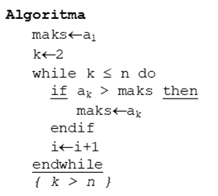
Kompleksitas Waktu T(n)
Contoh 2:
Algoritma menentukan nilai maks dari n data
Berapa kompleksitas waktunya T(n) ?

Slide 61
Kompleksitas Waktu T(n)
Kompleksitas waktu dibedakan atas:
T_{max}(n): Kompleksitas waktu untuk kasus terburuk (worst case) → kebutuhan waktu maksimum
T_{min}(n): Kompleksitas waktu untuk kasus terbaik (best case) → kebutuhan waktu minimum

Slide 62
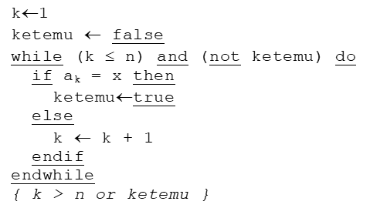
Kompleksitas Waktu T(n)
Contoh: Algoritma pencarian data
Best case: bila a₁ = x. T_{min}(n) = 1
Worst case: bila a_{n} = x atau x tidak ditemukan. T_{max}(n) = n Disimbolkan O(…) -> big o T_{max}(n) = n -> O(n)

Slide 63
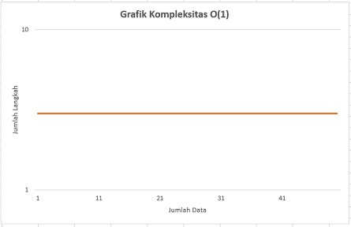
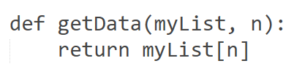
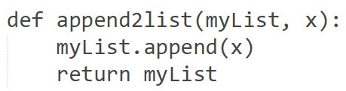
Kompleksitas Waktu T(n)
Kompleksitas O(1)
Contoh:

Slide 64
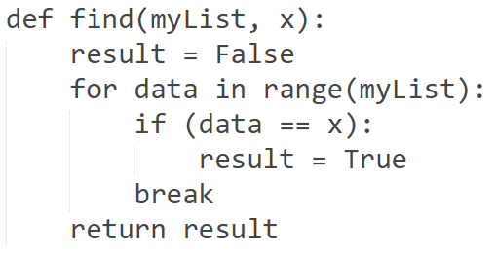
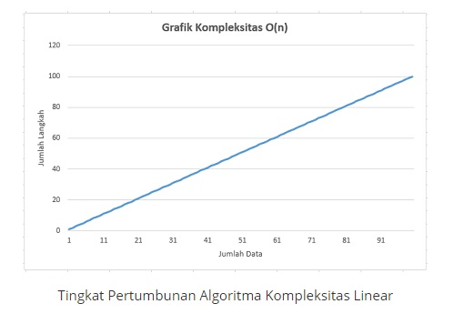
Kompleksitas Waktu T(n)
Kompleksitas O(n)
Contoh:

Slide 65
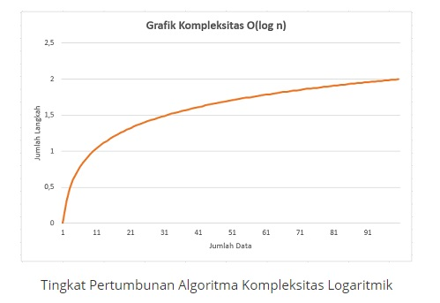
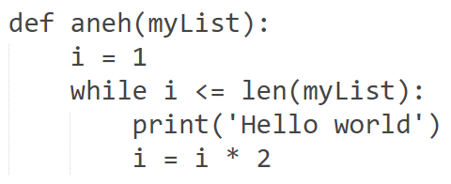
Kompleksitas Waktu T(n)
Kompleksitas O(log n)
Contoh:

Slide 66
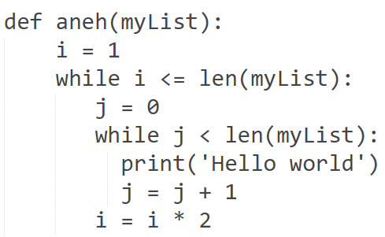
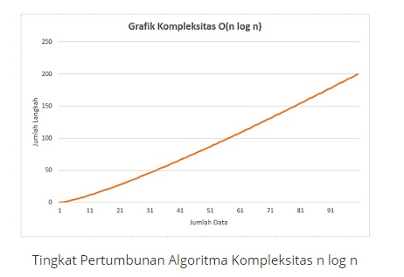
Kompleksitas Waktu T(n)
Kompleksitas O(n log n)
Contoh:

Slide 67


Kompleksitas Waktu T(n)
Kompleksitas polynomial O(n^{m})
Contoh: O(n³)

Slide 68

Kompleksitas Waktu T(n)

Slide 69

Kompleksitas Waktu T(n)
Estimasi waktu proses, asumsi PC dg 1 OPS (operations per second)

Slide 70

Kompleksitas Waktu T(n)
Pengaruh pemilihan OPS pada CPU

Slide 71


Kompleksitas Waktu T(n) - Exercises
Tentukan kompleksitas Big O atau T(n) dari pseudocode berikut:

Slide 72

Kompleksitas Waktu T(n) - Exercises
Tentukan kompleksitas Big O atau T(n) dari pseudocode berikut:

Slide 73

Kompleksitas Waktu T(n) - Exercises
Tentukan kompleksitas Big O atau T(n) dari pseudocode berikut:

Slide 74

Kompleksitas Waktu T(n) - Exercises

Slide 75
Algoritma rekursif
Simple but too expensive

Slide 76

Menara Hanoi
A
B
C
Bagaimana cara memindahkan semua piringan/disc dari tiang A ke C?
Berapa langkah minimal yang diperlukan untuk memindahkan semua disc dari A ke C?

Slide 77

Menara Hanoi
Pindahkan n-1 discs dari A ke B
Pindahkan 1 disc dari A ke C
Pindahkan n-1 discs dari B ke C

Slide 78

Algoritma Menara Hanoi

Slide 79
What is Recursive Algorithm?
A recursive algorithm is an algorithm which calls itself (in the form of function) with "smaller (or simpler)" input values, and which obtains the result for the current input by applying simple operations to the returned value for the smaller (or simpler) input

Slide 80
Recursive Algorithm’s Characteristics
If a set or a function is defined recursively, then a recursive algorithm to compute its members or values mirrors the definition.
Initial steps of the recursive algorithm correspond to the basis clause of the recursive definition and they identify the basis elements.
They are then followed by steps corresponding to the inductive clause.

Slide 81
Recursive Algorithm’s Characteristics
Advantage: they are simpler and for many cases a natural way of thinking about the problem
Disadvantage: require more memory and computation compared with iterative algorithms

Slide 82
Examples
Example 1: Algorithm for finding the k-th even natural number Note here that this can be solved very easily by simply outputting 2*(k - 1) for a given k . Algorithm 1: Even(positive integer k) Input: k , a positive integer Output: k-th even natural number (the first even being 0) Algorithm: if k = 1, then return 0; else return Even(k-1) + 2 .

Slide 83
Examples
Algorithm 1-a : Even (positive integer k) Input: k, a positive integer Output: k-th even natural number (the first even being 0) Algorithm: i = 1 even = 0 while(i < k) { even = even + 2 i = i + 1 } return even

Slide 84
Examples
Example 2: Algorithm for computing the k-th power of 2 Algorithm 2: Power_of_2(natural number k) Input: k , a natural number Output: k-th power of 2 Algorithm: if k = 0, then return 1; else return 2*Power_of_2(k - 1) .

Slide 85
Examples
Algorithm 2-a: Power_of_2(natural number k) Input: k , a natural number Output: k-th power of 2 Algorithm: i = 0 power = 1 while(i < k) { power = power * 2 i = i + 1 } return power

Slide 86
Examples
Example 3: Recursive Algorithm for Sequential Search
Algorithm 3: SeqSearch(L, i, j, x)
Input: L is an array, i and j are positive integers, i ≤ j, and x is the key to be searched for in L.
Output: If x is in L between indexes i and j, then output its index, else output 0.
Algorithm:
if i ≤ j, then {
if L(i) = x, then return i ;
else return SeqSearch(L, i+1, j, x)
}
else return 0

Slide 87
Examples
Example 4: Algorithm for testing whether or not a number x is a natural number
Algorithm 4: Natural(a number x)
Input: A number x
Output: "Yes" if x is a natural number, else "No"
Algorithm:
if x < 0, then return "No"
else
if x = 0, then return "Yes"
else return Natural(x-1)

Slide 88

Exercises
Given a string, calculate length of the string using recursion.

Slide 89

Exercises
Given a string find its first uppercase letter

Slide 90
Array (LARIK)
Struktur Data

Slide 91

Array
Array -> data structure which has a homogeneous collection of elements of same data types (generally)
Array data structure in Python is similar to list data structure, but different in processing

Slide 92
Array vs List in Python
Similarities:
Both are used for storing data
Both are mutable
Both can be indexed and iterated through
Both can be sliced

Slide 93
Array vs List in Python
Differences:
The main difference between these two data types is the operation you can perform on them. Array -> optimized for numerical computation
Lists are containers for elements having differing data types, but arrays are used as containers for elements of the same data type

Slide 94


Array vs List in Python

Slide 95


Array vs List in Python

Slide 96




Array Main Functions (Python)
Create
Append
Insert
Delete

Slide 97
Exercises
Write a Python program to create an array of 5 non-negative integers and display the array items.
Write a Python program to append a new item to the end of the array.
Write a Python program to reverse the order of the items in the array.
Write a Python program to get the number of occurrences of a specified element in an array.

Slide 98
Exercises
Write a NumPy program to create a 3x3 matrix with values ranging from 2 to 10. Expected Output: [[ 2 3 4] [ 5 6 7] [ 8 9 10]]
Write a NumPy program to convert the values of Celcius degrees into Fahrenheit degrees. Celcius values are stored into a NumPy array

Slide 99
STACK & QUEUE

Slide 100

Stack (Tumpukan)

Slide 101
Stack (Tumpukan)
Stack: struktur data dengan 2 operasi -> push & pop
Push: menambahkan data ke dalam tumpukan (di akhir tumpukan)
Pop: menghapus data dari tumpukan (di akhir tumpukan)
Stack -> LIFO (Last In First Out) atau FILO (First In Last Out)

Slide 102
Stack (Tumpukan)
Pemanfaatan Stack:
Untuk melacak rangkaian proses (undo)
Untuk memvalidasi pasangan kurung Contoh: [{f(x), g(x)}, {h(x), i(x}] is valid?
Untuk menghitung operasi aritmatika Contoh: ( 1 + ( ( 2 + 3 ) * ( 4 * 5 ) ) )

Slide 103


Stack in Python
Diterapkan dalam list
Push -> append(), pop -> pop()

Slide 104

Stack in Python

Slide 105

Stack Implementation
Untuk memvalidasi pasangan kurung.
Mis: (()(())) -> valid, (()(()) -> tidak valid

Slide 106


Stack Implementation
???

Slide 107
Stack Exercises
Modifikasilah function cekKurung() sehingga dapat mengecek validitas kurung di dalam formula matematis. Mis: ( 1 + ( ( 2 + 3 ) * ( 4 * 5 ) ) ) -> valid
Modifikasilah function cekKurung() sehingga dapat mengecek validitas bbrp jenis kurung dalam suatu string. Mis: [{f(x), g(x)}, {h(x), i(x}] -> tdk valid

Slide 108

Queue (antrian)

Slide 109
Queue
Queue: struktur data dengan operasi enqueue dan dequeue
Enqueue: menambahkan data pada akhir antrian
Dequeue: menghapus data pada awal antrian
Queue -> FIFO (First In First Out) atau LILO (Last In Last Out)
Penerapan: proses request ke web server secara simultan -> akan dilayani by order request

Slide 110
Queue Real Life Application
Queue of people at any service point such as ticketing etc.
Queue of processes in OS.
Queue of packets in data communication.
Queue of air planes waiting for landing instructions.
Keyboard buffering
Data Streaming

Slide 111


Queue
Queue in Python

Slide 112

Queue in Python

Slide 113
Queue Exercises
Modifikasilah function enqueue() pada queue supaya dibatasi maksimum data pada queue sejumlah n data
Modifikasilah function dequeue() pada queue supaya ketika queue kosong tidak muncul error

Slide 114
Queue Exercises
Buatlah program untuk menyatakan dua buah queue, misal A dan B. Masing-masing queue maksimum data adalah 5. Queue yang diisi terlebih dahulu adalah A, jika A sudah penuh maka mengisi B. Sedangkan untuk proses dequeue, akan dihapus data yang paling awal dari queue

Slide 115
Sorting algorithm

Slide 116
Sorting
Digunakan untuk pengurutan data: number, string (ASCII Number)
Jenis: Ascending, Descending
Algoritma:
Bubble Sort
Quick Sort
Heap Sort
Selection Sort
Merge Sort
Insertion Sort

Slide 117
Bubble Sort (Sinking Sort)
Teknisnya:
membandingkan setiap pasangan 2 data secara berurutan.
jika ada data yang posisinya salah, maka ditukar posisinya (swap)
Proses ini diulangi sampai tidak ada lagi proses swap dalam sebuah iterasi

Slide 118


Bubble Sort (Sinking Sort)
Contoh Data awal = (5 1 4 2 8)

Slide 119

Bubble Sort (Sinking Sort)
Pseudocode

Slide 120
Selection Sort
Teknisnya:
Pilih data[0], lalu bandingkan dg data[1] s/d data[n-1].
Setiap kali ada data yang lebih kecil dari data[0] maka tukarkan posisinya dg data[0].
Pilih data[1], lalu bandingkan dg data[2] s/d data[n-1]
Setiap kali ada data yang lebih kecil dari data[1] maka tukarkan posisinya dg data[1].
Dst…

Slide 121

Selection Sort

Slide 122

Selection Sort
Pseudocode

Slide 123
Insertion Sort
Teknisnya:
Algoritma ini bertujuan menjadikan bagian kiri dari array terurutkan terlebuh dahulu kemudian mengambil satu nilai bagian kanan disisipkan pada sub-array yang sudah terurut tadi sehingga diperoleh sub-array baru yang sudah terurut

Slide 124

Insertion Sort
Contoh:

Slide 125

Insertion Sort
Pseudocode

Slide 126
Quick Sort
Divide and Conquer
Teknisnya:
Pilih elemen pivot (sembarang), biasanya elemen pertama dari data[0] s/d data[n-1]
Untuk setiap data, jika lebih kecil dari pivot maka letakkan di sebelah kiri, jika lebih besar dari pivot letakkan di sebelah kanan
Proses ini diulang untuk setiap subarray
Kemudian digabung

Slide 127

Quick Sort
Contoh:

Slide 128

Quick Sort
Pseudocode

Slide 129
Searching algorithm

Slide 130

Searching Algorithm
Linear Search Steps:
Start from the leftmost element of array/list and one by one compare x with each element of array/list
If x matches with an element, return the index.
If x doesn’t match with any of elements, return -1.

Slide 131
Searching Algorithm
Binary Search
Search a sorted array by repeatedly dividing the search interval in half.
Begin with an interval covering the whole array.
If the value of the search key is less than the item in the middle of the interval, narrow the interval to the lower half.
Otherwise narrow it to the upper half.
Repeatedly check until the value is found or the interval is empty.

Slide 132

Searching Algorithm

Slide 133
Searching Algorithm
Interpolation Search
Idenya mirip dengan Binary Search
Bedanya pada cara menentukan posisinya, dg rumus: pos = lo + [ (x-arr[lo])*(hi-lo) / (arr[hi]-arr[Lo]) ]
arr[] : Array where elements need to be searched
x : Element to be searched
lo : Starting index in arr[]
hi : Ending index in arr[]

